Slide 1
GLAS, SLOVO, RIJEČ

Slide 2
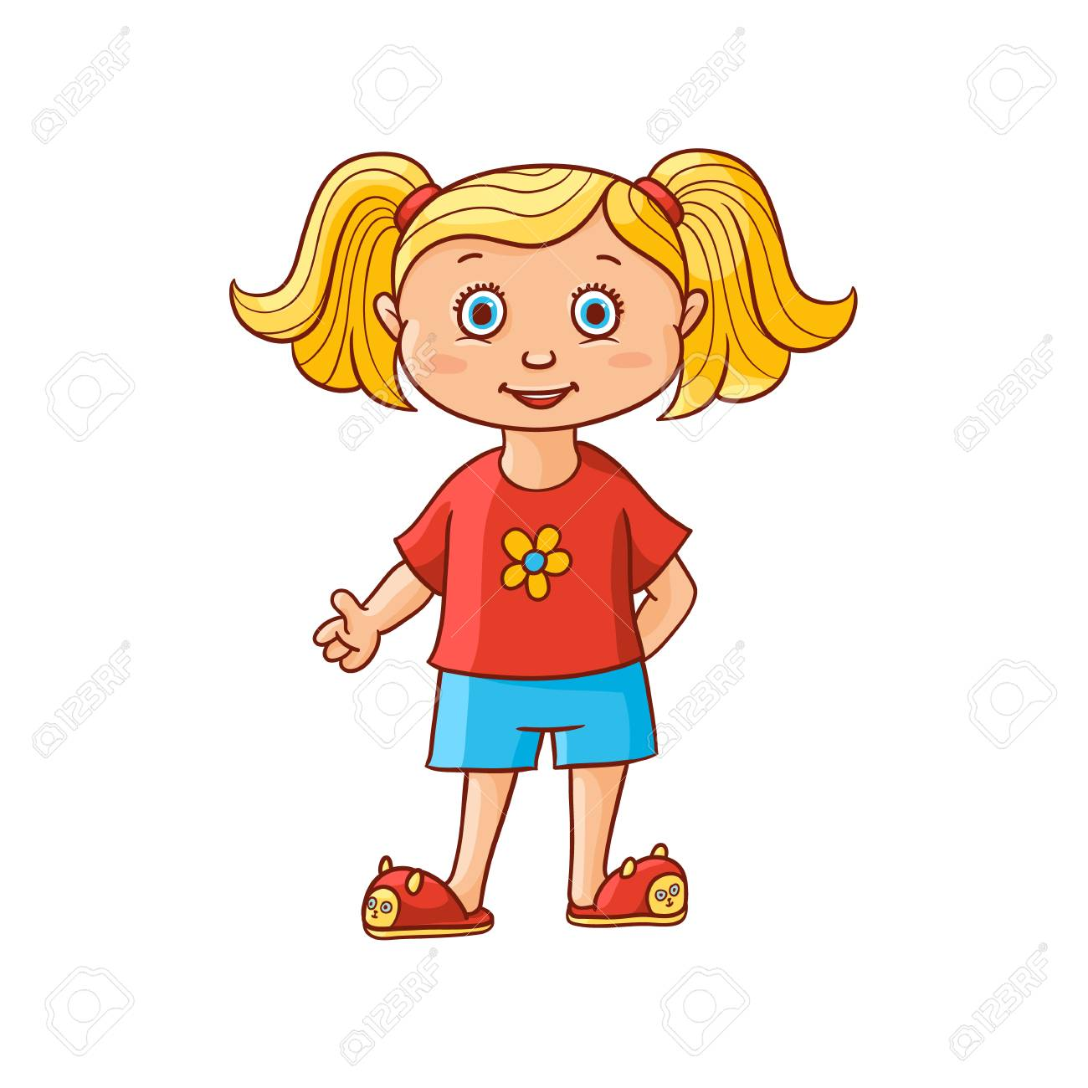
P
Pritisni za zvuk
Što je Ana izgovorila?
Ana je izgovorila glas P.

Slide 3
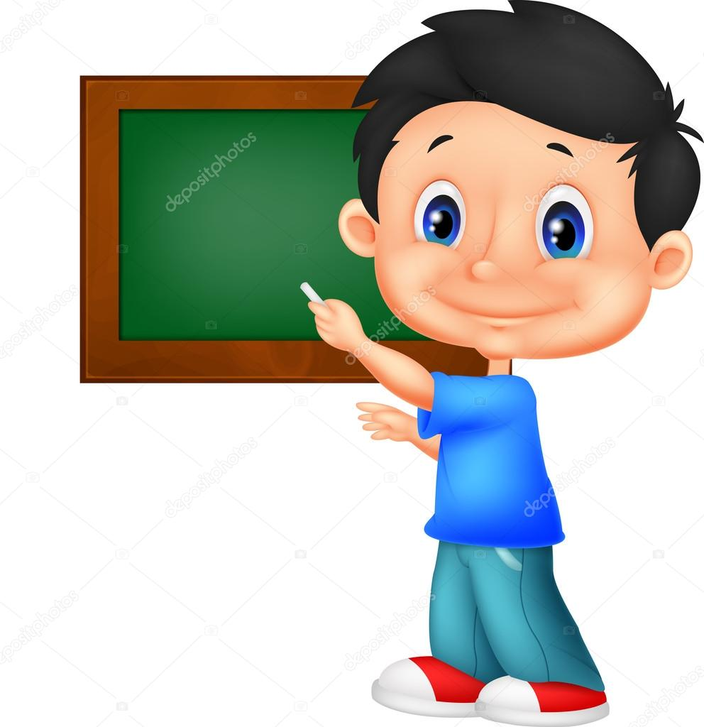
Što je Ivo napisao?
Ivo je napisao slovo P.
P

Slide 4
Kada izgovorimo neko slovo, zovemo ga glas.
Kada taj glas napišemo, zovemo ga slovo.

Slide 5
Zapamti!
Izgovaramo GLAS
Pišemo SLOVO

Slide 6
P
C
D
A
S
M
O
V
A
A
A
U oblačićima su slova.
Čine li ona sada riječ?
NE!

Slide 7
PAS
MACA
VODA
Čine li sada slova u oblačićima riječ?
DA!

Slide 8
Riječi možemo:
izgovarati
napisati
PAS
MACA
VODA
PAS
MACA
VODA

Slide 9
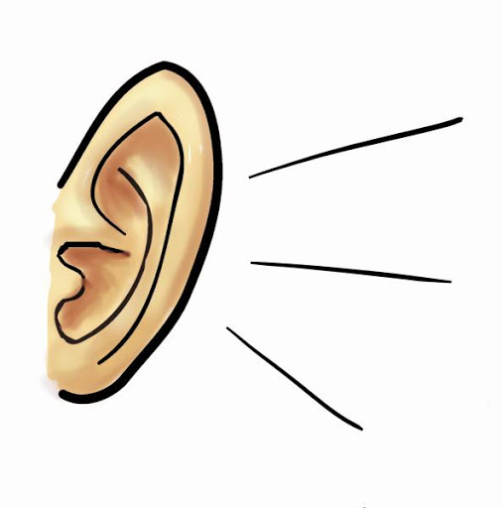
Izgovorena riječ sastoji se od glasova.
Glasove čujemo!
Napisana riječ sastoji se od slova.
Slova vidimo!

Slide 10
BRAVO! ☺

